Slide 1
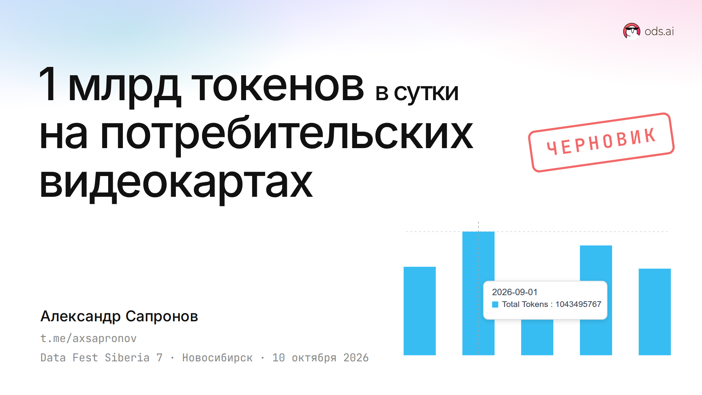
Notes:
Приветствие, представление, 1-2 минуты.

Slide 2
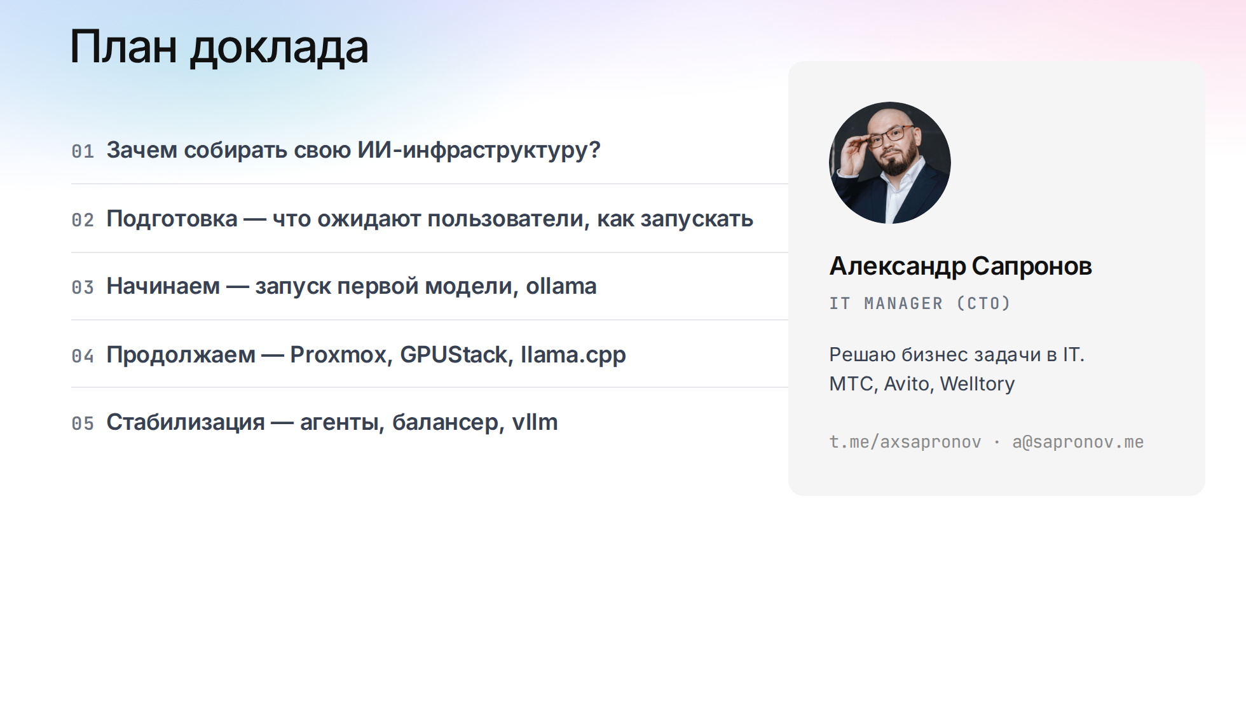

Slide 3
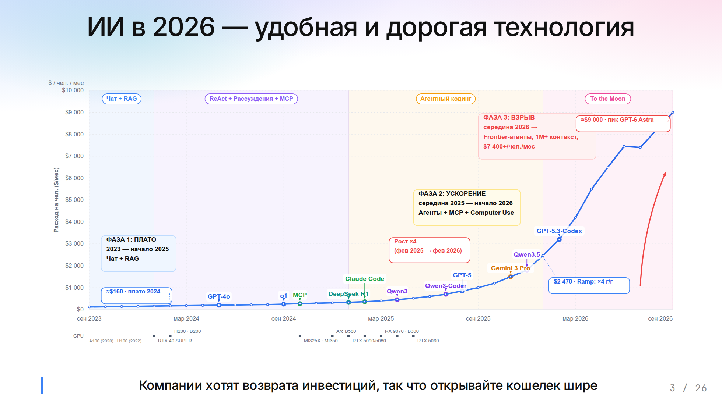

Slide 4
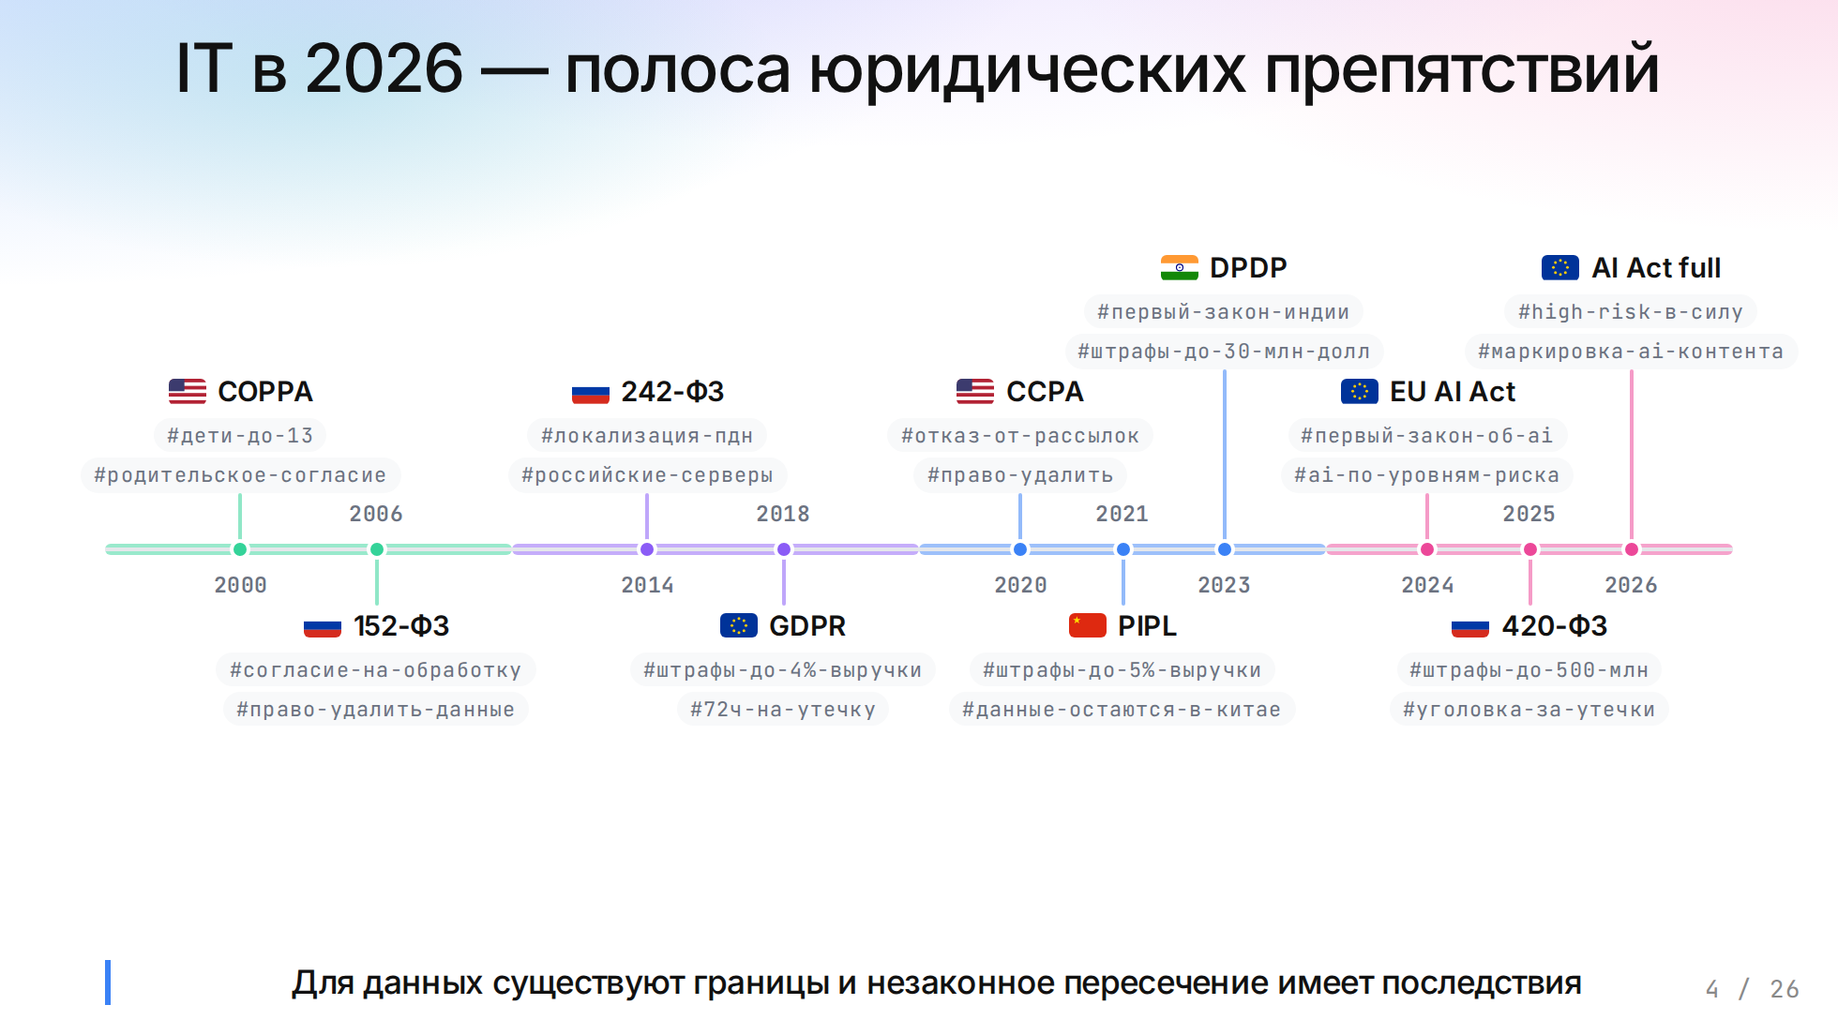
Notes:
Полный регуляторный таймлайн (даты вступления в силу):
2000 COPPA (США, дети <13) · 2002 ePrivacy (ЕС, cookies) · 2006 152-ФЗ (РФ, ПДн)
2014 242-ФЗ (РФ, локализация ПДн) · 2018 GDPR (ЕС, штрафы до 4% выручки, DPO, 72ч)
2020 CCPA (США) + Schrems II (CJEU, недействителен Privacy Shield → только SCC + TIA)
2020 LGPD (Бразилия) · 2021 PIPL (Китай, до 5% выручки)
2023 DPDP (Индия) + 12+ штатов США (VCDPA, CPA, CTDPA, OCPA, UCPA, ICPA)
2024 EU AI Act (риск-модель) · 2025 420-ФЗ (РФ, штрафы до 500 млн ₽ / 3% выручки, уголовка до 10 лет)
2025 EU Data Act (portability, cloud switching) · 2026 EU AI Act — full application (high-risk, Art. 50)
Ключевой нарратив: IT-отрасль прошла путь от «wild west» до heavily regulated industry.
IT-компания сегодня обязана иметь: consent-менеджмент, data localization, breach notification
(72ч в ЕС / 24ч в РФ), DPO, transfer impact assessments (Schrems II), AI governance,
audit trails, right to be forgotten. Это не опциональная надстройка, а базовый compliance-контур.

Slide 5
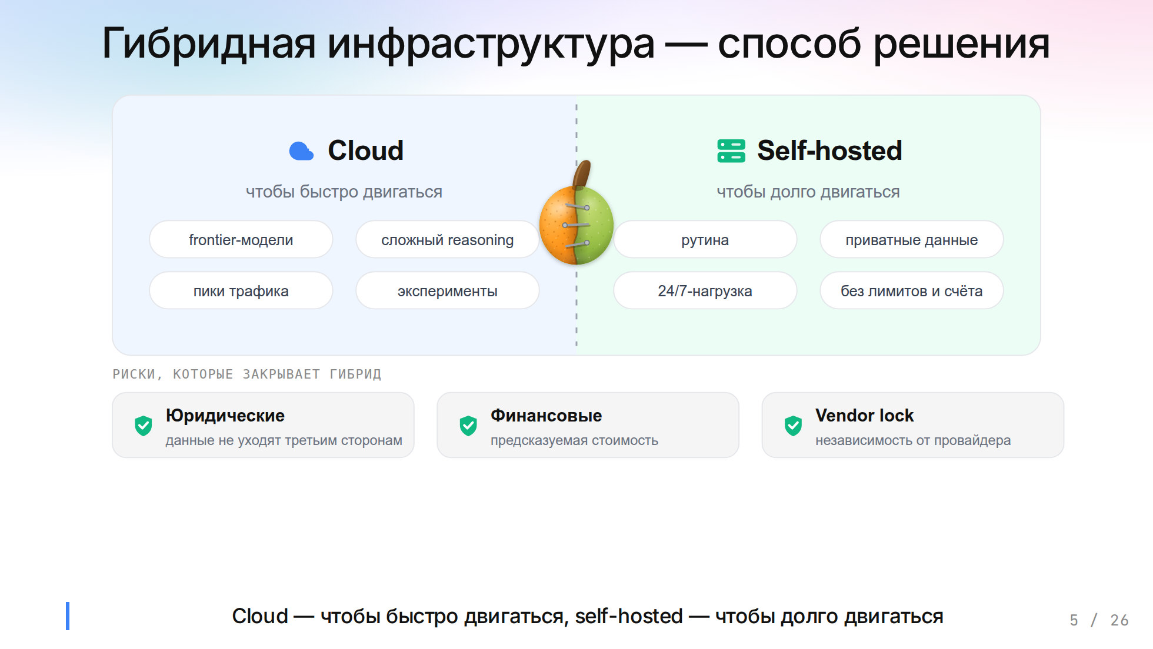
Notes:
Cloud - чтобы быстро двигаться, Self-hosted - чтобы долго двигаться
- **Cloud** — frontier-модели: сложный reasoning, пики трафика, эксперименты
- **Self-hosted** — рутина, приватные данные, 24/7-нагрузка: без лимитов и без счёта
Риски
- Юридические
- Финансовые
- Репутационные

Slide 6


Slide 7
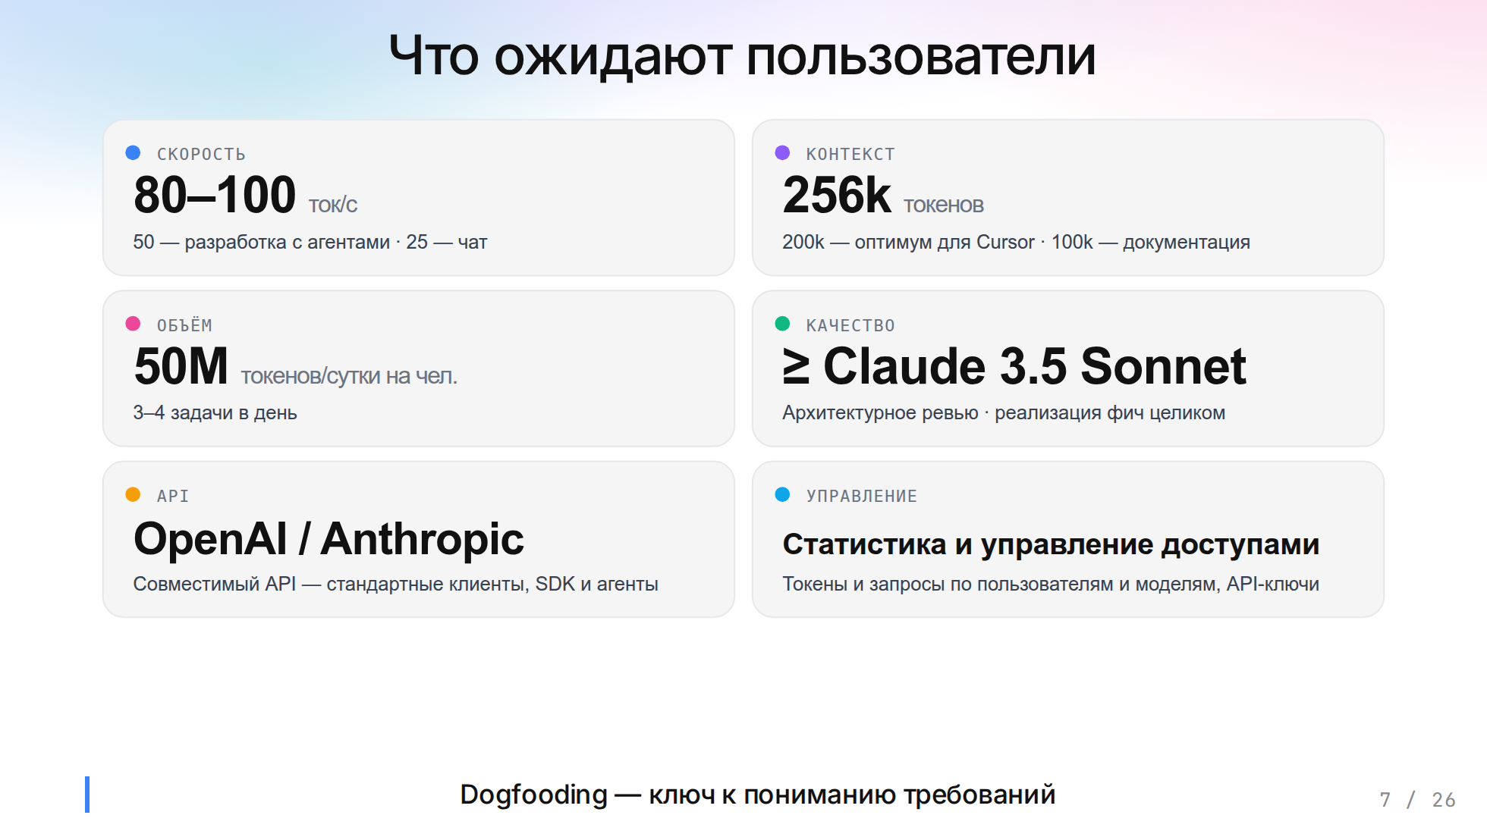
Notes:
Требования сформулированы через dogfooding: моя команда первые месяцы работала через
эту инфраструктуру, и «боль» стала списком требований. Поиск по Reddit и блогам 2026
показал: это не «завышенные» запросы, а стандарт года.
Скорость: 80–100 tok/s на одиночный запрос — нижняя граница «не раздражает».
Опрос r/LocalLLaMA: 8–12 tok/s — минимум для кода, 15–25 — «терпимо для чата».
8000 токенов при 16 tok/s = 8 минут на один ответ — точка, где бросают локальные модели.
Overthinking (Qwen3.8, Simon Willison 2026-08-16) = 5–10× больше output = 5–10× дольше ожидание.
Конкурентность: 3–4 человека одновременно без просадки — стандарт 2026 для команды
3–4 разработчиков. Порог: «4+ concurrent users — vLLM batching wins» (Ollama 12 vs vLLM 80 tok/s).
Агенты (pi.dev, Cursor, Kilo) создают 3–10 параллельных запросов на человека, а не 1.
Люди прощают, что один запрос медленнее, но не прощают, что все запросы одновременно становятся медленными.
Контекст: 256k — минимум для агентов-кодеров, а не «фича». Qwen3.6/3.8: 262k — дефолт.
Но реальное ожидание — 256k + стабильное качество на всём протяжении («gets dumber as context fills»)
+ быстрый prefill (TTFT < 2–3 с на 100k input). Типичный агентский цикл: 50–100k input, 5k output, пик 200k.
Объём: 100M токенов/день/человек — верхняя граница «агентского кодинга»
(1–2M/день — уже реальность; 100M/день = $570K/год на API = ~$1M+/год экономии при масштабе).
Для команды 3–4 человека — 300–400M токенов/день на кластер. Это точка, где стоимость API
превышает стоимость железа — self-hosting становится бизнес-кейсом, а не хобби.
API: OpenAI/Anthropic-совместимый — код-агенты (pi.dev, Cursor, Kilo) подключаются
без смены клиента; в 2026 это де-факто стандарт, а не «фича».
Статистика и управление доступами: счётчики токенов и запросов по пользователям
и моделям, API-ключи — кто сколько сжёг и на какой модели (GPUStack).
Главная боль 2026 (тред «I'm done with local LLMs for coding», 648 upvotes):
не «локальная модель хуже Claude», а «локальная модель медленнее и менее предсказуема».
Люди готовы на локальную модель, если: скорость ≥ 80–100 tok/s, контекст 256k без деградации,
tool use на уровне Claude Code, и стабильные (не «иногда 30, иногда 5») 80+ tok/s.

Slide 8
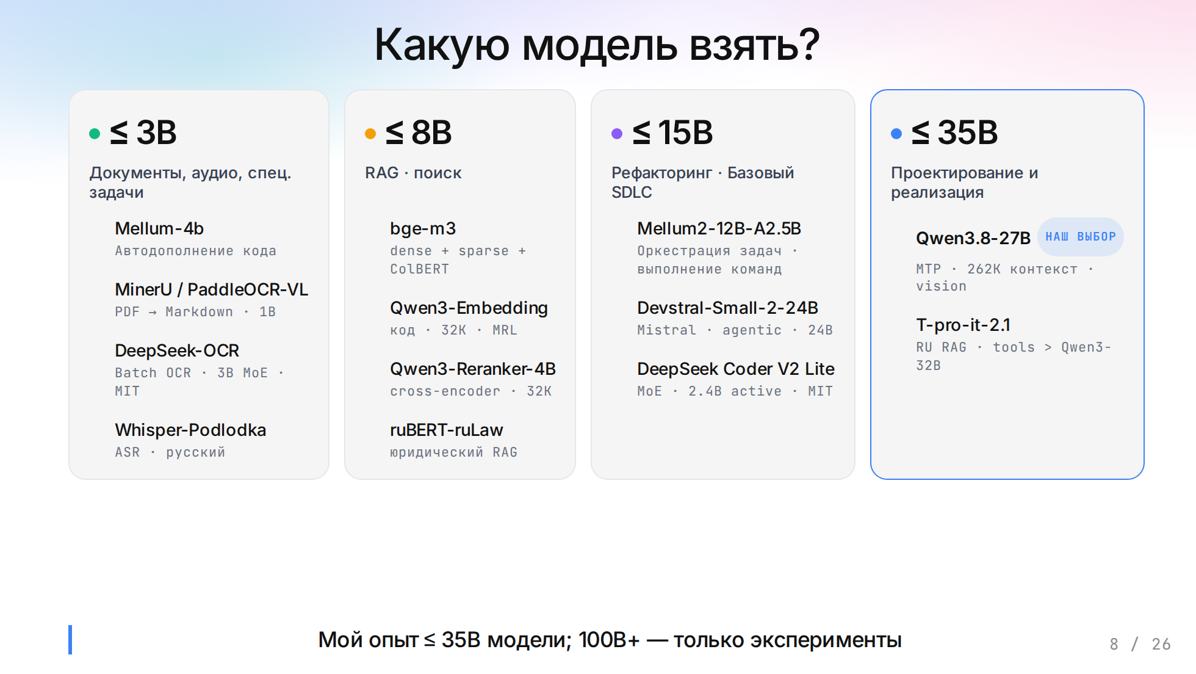
Notes:
Матрица: размерный класс → класс задач. Принцип: одна задача = одна модель в своём
размерном классе. Consumer-железо (RTX 3090/4090, 24–48 GB VRAM) — работаем с моделями
до 35B. Крупные (100B+) — только эксперименты.
≤ 3B — документы, аудио, спецзадачи (узкие, быстрые, дешёвые):
- JetBrains/Mellum-4b-sft-python (4B) — автодополнение кода (Python): обучена на 4T токенов,
контекст 8K, ultra-low latency в IDE.
- MinerU 2.5 (1.2B) — end-to-end PDF/DOCX → Markdown/JSON: таблицы, формулы, reading order,
11/12 в бенчмарке парсеров 2026 (MinerU vs Docling vs PaddleOCR-VL).
- PaddleOCR-VL (0.9B) — VLM OCR: 96.33 OmniDocBench v1.6 (лидер 2026), 109 языков,
Apache-2.0, ~2 GB VRAM — OCR живёт на одной GPU с LLM.
- DeepSeek-OCR (~3B MoE, ~570M active) — batch OCR: MIT, MoE-роутинг даёт лучший
cost per page для больших партий документов.
- bond005/whisper-podlodka-turbo (~800M, Whisper-large-v3-turbo) — ASR (русский):
файнтюн под русскую речь, убирает ложные срабатывания на шумы.
Ключевой принцип: каждая спецзадача — своя маленькая модель. Не тащим 27B для OCR.
≤ 8B — RAG, поиск:
- BAAI/bge-m3 (568M) — hybrid retrieval: dense + sparse + ColBERT multi-vector в одном
forward pass — три ступени пайплайна (семантика, лексика, late-interaction reranking)
одной моделью, 8K контекст, 100+ языков, MIT.
- Qwen/Qwen3-Embedding (0.6B/4B/8B) — server-grade embedding: 32K контекст, MRL
(Matryoshka — урезание dims без переобучения), instruction-aware, Apache-2.0;
8B — No.1 MTEB multilingual (70.58) и MTEB-Code 80.68 (выше Gemini-Embedding).
- Qwen/Qwen3-Reranker-4B (4B) — reranking: cross-encoder, 32K контекст, Apache-2.0,
MTEB-Code 81.2.
- TryDotAtwo/ruBERT-ruLaw (~110M) — юридический RAG (русский): pre-trained на законах,
sliding window 128, MLU-тест на судебных решениях.
Ключевой принцип: RAG-пайплайн = embedding + reranker + LLM для генерации —
каждый компонент в своём размерном классе.
≤ 15B — рефакторинг, базовый SDLC:
- JetBrains/Mellum2-12B-A2.5B-Instruct (12B total / 2.5B active, MoE) — оркестрация задач,
выполнение команд: 64 experts, 8 active per token, SWA + full attention, GGUF Q8_0.
- unsloth/Devstral-Small-2-24B-Instruct-2512 (24B, на границе) — agentic coding,
refactoring: Mistral, Q5_K_M/Q6_K на 24 GB, OpenHands-ready.
- DeepSeek Coder V2 Lite (16B total / 2.4B active, MoE) — repo-level рефакторинг:
MIT, сильна в fill-in-the-middle и multi-file задачах.
Ключевой принцип: MoE (12B/2.5B, 16B/2.4B) даёт качество dense-класса при скорости
inference в разы выше — «серебряная середина» для рефакторинга.
≤ 35B — проектирование и реализация:
- shawnw3i/Qwen3.8-27B-AWQ-MTP (27B dense) — агентский кодинг, multi-step. ← НАШ ВЫБОР.
- t-tech/T-pro-it-2.1 (32B, на базе Qwen3) — RU RAG и чат: превосходит Qwen3-32B в tool
calling (ruBFCL 66.0 vs 57.3, enBFCL 72.3 vs 69.2), 32K контекст, Apache-2.0,
EAGLE speculative decoding.
Почему по итогу Qwen3.8-27B — для агентского кодинга:
- Dense 27B с гибридной архитектурой: Gated DeltaNet (linear attention) на 48 из 64 слоёв
+ Gated Attention.
- MTP (Multi-Token Prediction) — встроенный speculative decoding head, ~2× ускорение decode
(измерено: 76 → 176 tok/s с MTP, KGP Talkie).
- 262K нативный контекст (расширяется до 1M через YaRN).
- Vision tower — мультимодальность из коробки. Apache-2.0 — полная свобода для self-hosted.
Бенчмарки (Qwen3.6-27B → Qwen3.8-27B):
- Terminal-Bench 2.1: 63.4 → 73.0 (+9.6)
- DeepSWE: 13.3 → 42.2 (+28.9)
- SWE-bench Pro: 53.5 → 61.7 (+8.2)
- QwenSWEBench: 49.3 → 79.0 (+29.7)
- LiveCodeBench v6: 83.9 → 90.3 (+6.4)
Уровень Claude Opus 4.6/4.7 по agentic coding (15/19 общих тестов) — на consumer-железе
(archeon.io, 2026-08-20).
Почему не другие 35B для кодинга:
- T-pro-it-2.1 (32B) — лучшая RU-модель для RAG и чата, но по agentic coding
бенчмарки Qwen3.8 сильнее (Terminal-Bench 73.0, DeepSWE 42.2).
- Qwen3-Coder-32B (32B) — HumanEval ~88.4, хороший coder, но без MTP, 262K контекста
и vision.
- Devstral-Small-2-24B — хороший coder, но нет MTP, нет 256K контекста, Mistral license.
- Qwen3.6-27B (предшественник) — −9.6 Terminal-Bench, −28.9 DeepSWE — поколение назад.
Почему именно AWQ-MTP квант:
- W4A16 AWQ — 4-bit weights, 16-bit activations: ~16 GB весов + KV cache.
- MTP head сохранён в квантизации → speculative decoding работает.
- 2× RTX 3090 (48 GB) — комфортно: 16 GB weights + до ~32 GB KV cache (256K контекст).
- vLLM 0.27+ — нативная поддержка MTP speculative decoding:
--tensor-parallel-size 2 --max-model-len 262144
--speculative-config '{"method":"mtp","num_speculative_tokens":1}'
--max-num-seqs 2 --mamba-cache-mode align --disable-async-scheduling, OMP_NUM_THREADS=1
Переход к следующему слайду: модель выбрана — чем её запускать?

Slide 9
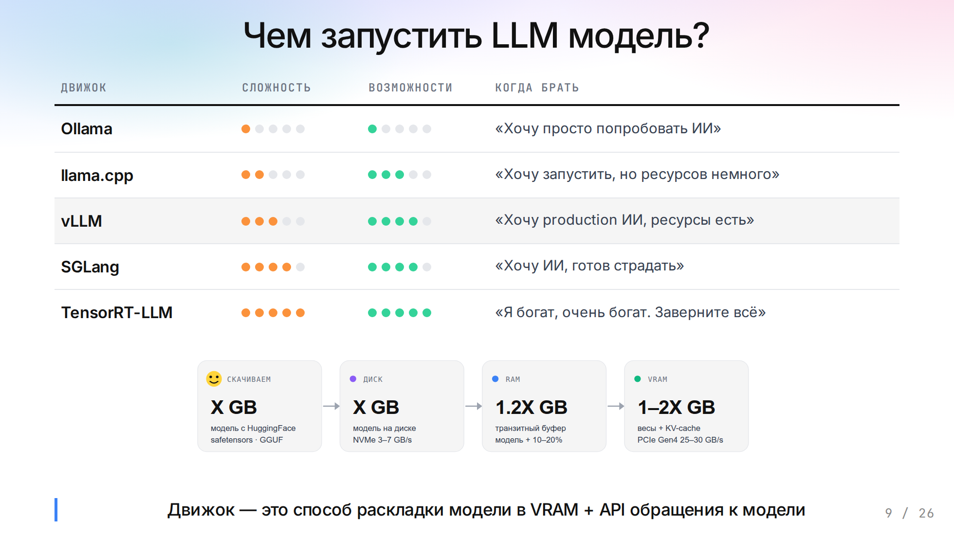
Notes:
Шкала оценок (1–5, точки: оранжевые — сложность, изумрудные — возможности).
Сложность — порог входа (настройка, зависимости, понимание параметров).
Возможности — что умеет движок (batching, квантизация, TP, API, hardware-coverage).
Лестница: чем выше по списку, тем сложнее и тем мощнее. vLLM — оптимум «сложность/возможности»
(3/5 vs 4/5), поэтому путь до 1 млрд токенов — Ollama → llama.cpp → vLLM.
Схема под таблицей — путь модели: скачиваем с HuggingFace (X GB) → сохраняем на диск (X GB) →
загружаем в RAM (1.2X GB) → загружаем в VRAM (1–2X GB). X — размер модели на диске,
коэффициенты — сколько нужно относительно размера модели:
- RAM 1.2X — транзитный буфер: модель читается в RAM, потом копируется в VRAM; +10–20% overhead (OS, буферы, CUDA context).
- VRAM 1–2X — веса (1X) + KV-cache (растёт с контекстом и конкурентностью: 0 → 1X+ на длинном) + 10–20% overhead.
Короткий контекст ~1.1–1.3X, длинный (128K+) — 2X и выше.
Модель не грузится «напрямую в GPU» — она идёт через RAM. Движок организует эту раскладку весов в VRAM + API.
Наш стек (Qwen3.8-27B-AWQ, 16 GB на диске, 2×RTX 3090): RAM ≥ 32 GB (2X, с запасом),
VRAM ~20–24 GB на 32K контекст (1.3–1.5X), до ~39 GB на 256K (2.4X).
Источники: Runpod / Netra / Modular (VRAM = веса + KV-cache, overhead 10–20%) · GIGAGPU (RAM при загрузке).
Полное сравнение движков (детали для речи):
- vLLM — де-факто стандарт production-сервинга. NVIDIA (CUDA), AMD ROCm, TPU, Gaudi, CPU.
Safetensors, AWQ, GPTQ, FP8, INT8, bitsandbytes. PagedAttention, continuous batching,
OpenAI API, самый широкий hardware-coverage и экосистема. Default-выбор для self-hosted production.
- SGLang — максимальный throughput + structured output. GPU-first. RadixAttention (prefix-cache):
до ~29% быстрее vLLM на H100, до 6.4× на prefix-heavy нагрузках; xGrammar для JSON/structured output.
Берём, если workload уйдёт в агентов с длинным общим system prompt.
- TensorRT-LLM — максимальная производительность, только NVIDIA. FP8/FP4 (NVFP4), AWQ/GPTQ (W4A16/W4A8), INT8.
Самый высокий peak throughput и минимальная латентность на H100/H200/B200, но нужна компиляция модели
(длинный cold start, пересборка при смене модели). На 3090 нецелесообразно — не наш сценарий.
- llama.cpp — edge / CPU / consumer GPU. GGUF (Q4_K_M, Q5_K_M, Q8_0). Чистый C/C++, без зависимостей,
offload слоёв CPU↔GPU, работает на 8 GB VRAM и даже на чистом CPU.
- Ollama — одна команда, OpenAI-совместимый API, реестр готовых моделей. Dev, эксперименты, прототипы.
- TGI (Hugging Face) — maintenance mode (2026): брать только если уже сидите в HF-стеке.
- LMDeploy (TurboMind) — ~1.5–1.8× throughput vs vLLM на A100/H100 (Llama-3.1-8B: ~16 200 tok/s на H100).
Форматы моделей: GGUF → локальный/edge (llama.cpp/Ollama); AWQ/FP8 → production-сервер (vLLM/SGLang).
Наш стек (Qwen3.8-27B-AWQ-MTP, 2×RTX 3090, Ampere): vLLM — основной production-движок (AWQ, TP=2, MTP);
SGLang — альтернатива при prefix-heavy нагрузке; llama.cpp/Ollama — edge и CPU-фолбэк;
TensorRT-LLM — не наш сценарий (H100+ и компиляция моделей).
Источники: LeetLLM 2026 · Particula (SGLang vs vLLM) · PremAI 2026 · CloudAI H100 benchmarks 2026 ·
Digital Applied (GGUF vs AWQ vs GPTQ vs MLX) · Spheron (LMDeploy) · vLLM docs · BuildMVPFast (TGI).

Slide 10


Slide 11
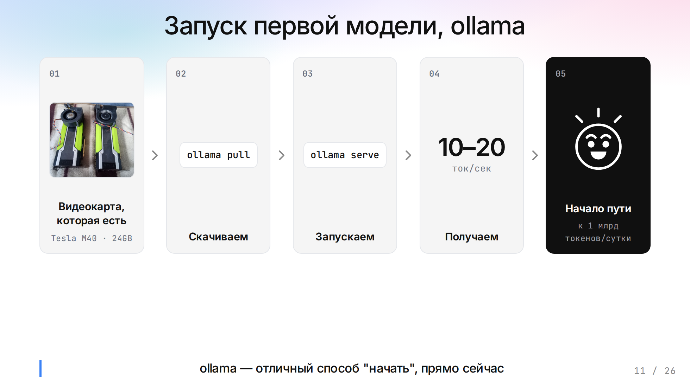
Notes:
Старт истории — «железо, которое есть». Tesla M40: 24GB вроде бы хватает,
но очень шумная, очень медленная, без tensor-ядер, и NVIDIA её уже не поддерживает —
запускать на ней что-то — само по себе геморрой.
Берём с ollama модель, которая влезает в 24GB, запускаем — видим 10–20 tok/s
с контекстом 16k. Работает. Но это не то, что нужно (спид 80–100 tok/s, контекст 256k).
Отсюда начинается долгий путь.

Slide 12
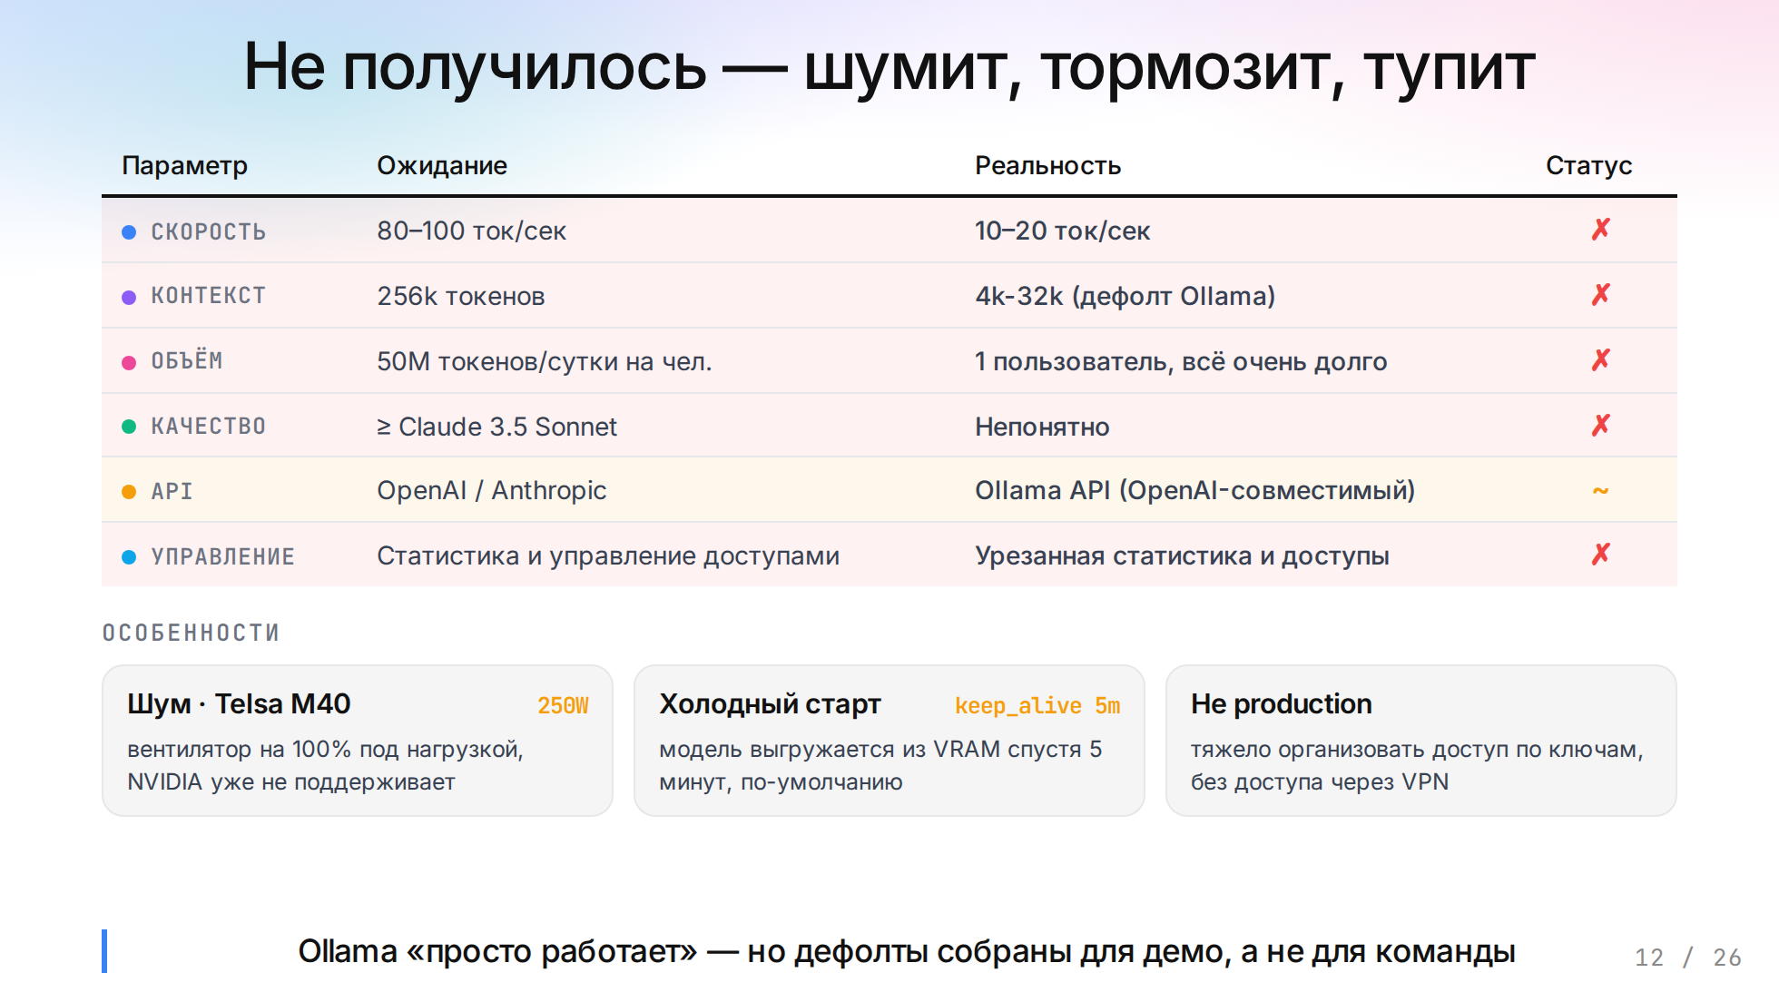
Notes:
Таблица: 6 параметров (СКОРОСТЬ, КОНТЕКСТ, ОБЪЁМ, КАЧЕСТВО, API, УПРАВЛЕНИЕ) —
ожидание (слайд «Что ожидают пользователи») vs на этапе M40 + Ollama.
Статус: ✓ — соответствует ожиданию, ~ — частично, ✗ — нет. S1 — почти весь столбец ✗:
это «демо-рантайм», а не инфраструктура.
Особенности этапа (3 карточки):
1. Шум · M40 — 250W: вентилятор на 100% под нагрузкой, NVIDIA уже не поддерживает.
2. Холодный старт — keep_alive 5m: модель выгружается из VRAM, следующий запрос платит загрузкой.
3. Реплики — нет реестра: новый узел = скачать заново или копировать blobs вручную.
Вывод: это не «Ollama сломан», а «Ollama — демо-рантайм». Путь — не тюнинг Ollama, а смена рантайма.
TODO(спикер): контекст — 4096 (дефолт) или 16k (из заметок «Начало»)? quality — какая модель влезла в 24GB?

Slide 13
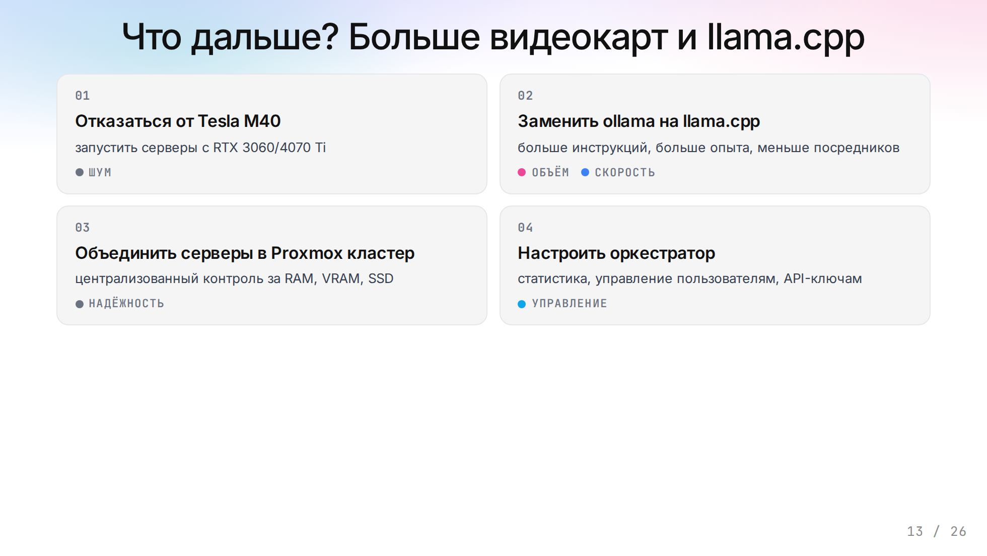
Notes:
Шесть идей — сетка 2×3, у каждой тег(и) параметра (цветная точка = палитра user-expectations.svg):
01 consumer GPU: 3060 · 4070 Ti · 3090 — особенность · шум (M40 — 250W, вентилятор на 100%).
02 llama.cpp + CUDA — [ОБЪЁМ, СКОРОСТЬ]: --parallel N — N слотов, у каждого свой контекст.
03 контекст — подбираем сами — [КОНТЕКСТ]: num_ctx 4096 → --ctx-size под задачу, до 256K.
04 модель держим в VRAM — [СКОРОСТЬ]: без keep_alive — нет холодных стартов.
05 GPUStack — статистика — [УПРАВЛЕНИЕ]: счётчики токенов и запросов по моделям, пользователям, API-ключам.
06 GPUStack — реплики — особенность · надёжность: replicas N + auto-restart после crash.
Переход к следующему слайду: как это выглядело в железе — шаг за шагом.

Slide 14
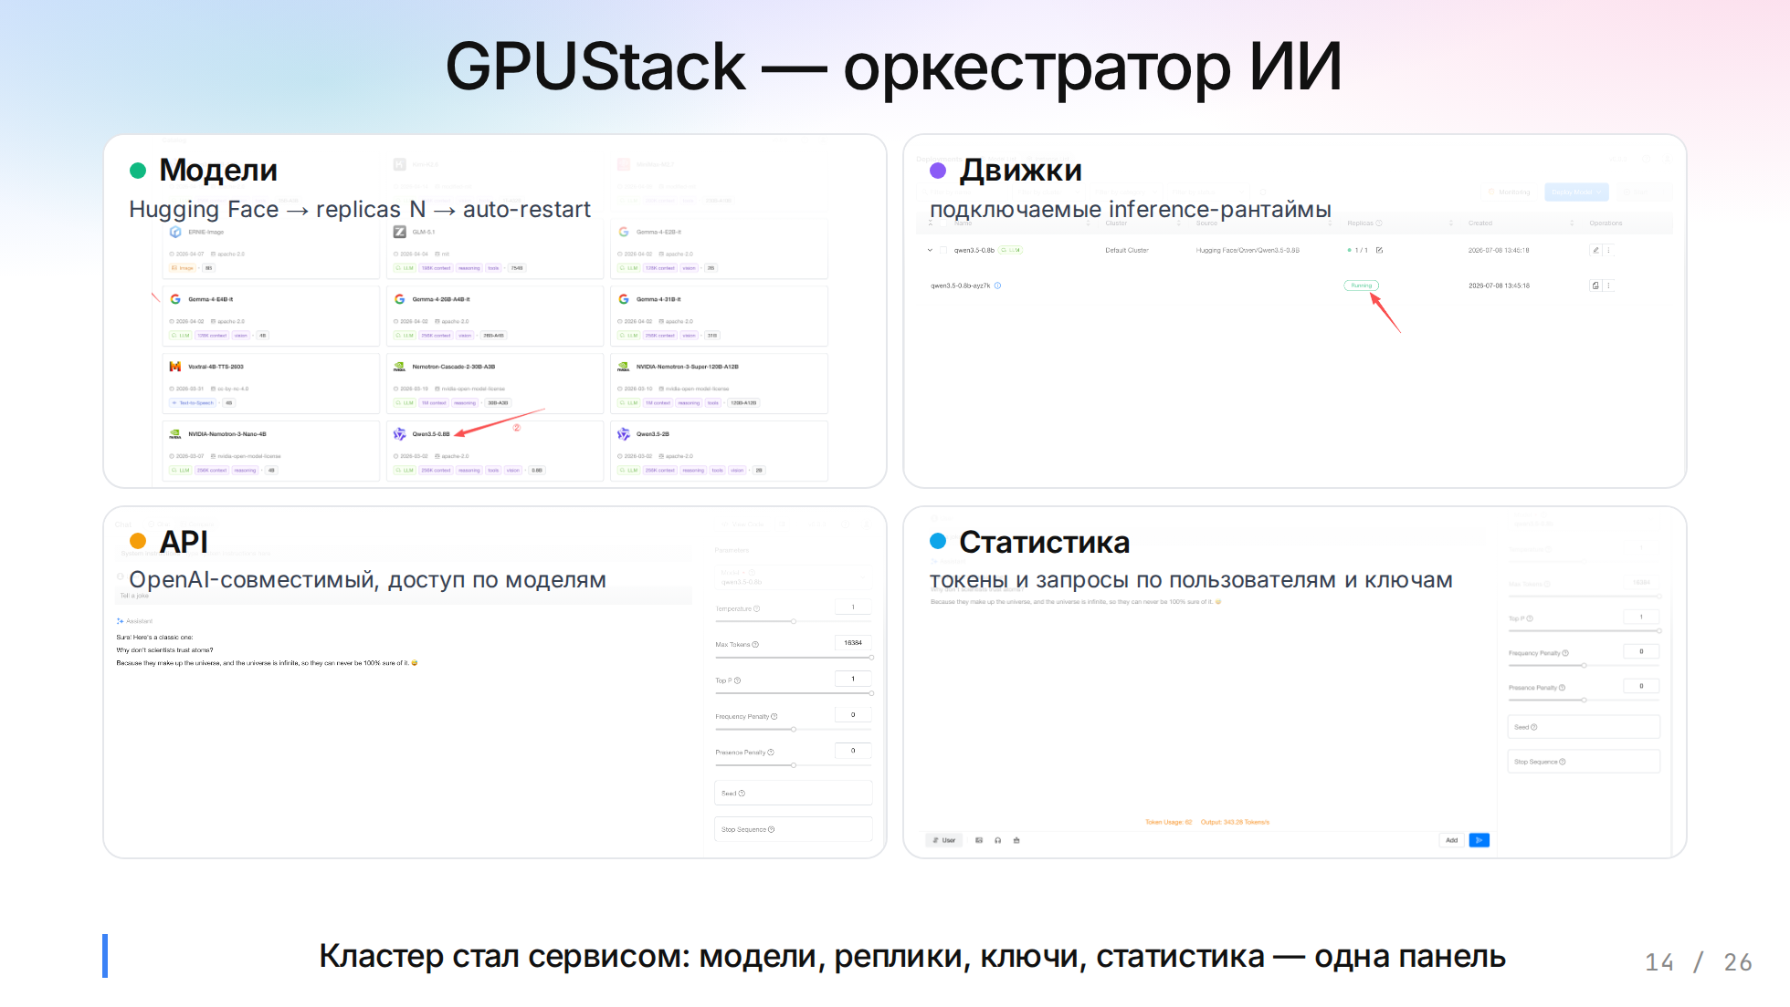
Notes:
GPUStack — open-source GPU-кластер-менеджер: AI gateway для self-hosted кластера.
Одна панель: деплой моделей, воркеры, API-ключи, статистика использования.
Слайд — 2×2 сетка из 4 карточек. Каждая карточка — «полное» окно страницы
реального UI (кропы без внутренних обрезаний, public/img/gpustack/gpustack-*.png,
object-fit: contain на белой карточке — ничего не подрезается) с подписью-
возможностью поверх (точка-цвет + название + строка описания):
- Модели (зелёная) — Catalog: сетка моделей (Qwen, Kimi, MiniMax, GLM, Gemma, Nemotron).
Скачивание с Hugging Face / ModelScope / локального пути, replicas N,
auto-restart при ошибке (exponential backoff, до 5 минут).
- Движки (фиолетовая) — Deployments: qwen3.5-0.8b, реплики 1/1, статус Running.
Подключаемые inference-рантаймы: vLLM, SGLang, TensorRT-LLM, MindIE + custom.
В нашем стеке: llama.cpp (этап 2), vLLM (этап 3).
- API (оранжевая) — Chat: диалог + панель параметров. OpenAI-совместимый
/v1/chat/completions; API-ключи: доступ по моделям, срок действия, SSO.
- Статистика (голубая) — Token Usage 62, Output 343.28 Tokens/s. Токены и запросы
по пользователям и API-ключам (Usage & Billing). Ответ на ожидание
«статистика и управление доступами».
0.8B-модель в скриншотах — демо из каталога; у нас — 27B AWQ на 2×3090.
Наш стек на этом этапе: 2 сервера (3060 + 4070 Ti) под Proxmox, GPUStack + llama.cpp.
Источники: docs.gpustack.ai — Overview, Model Deployment Management,
API Key Management, Model Route Management, Usage.

Slide 15


Slide 16
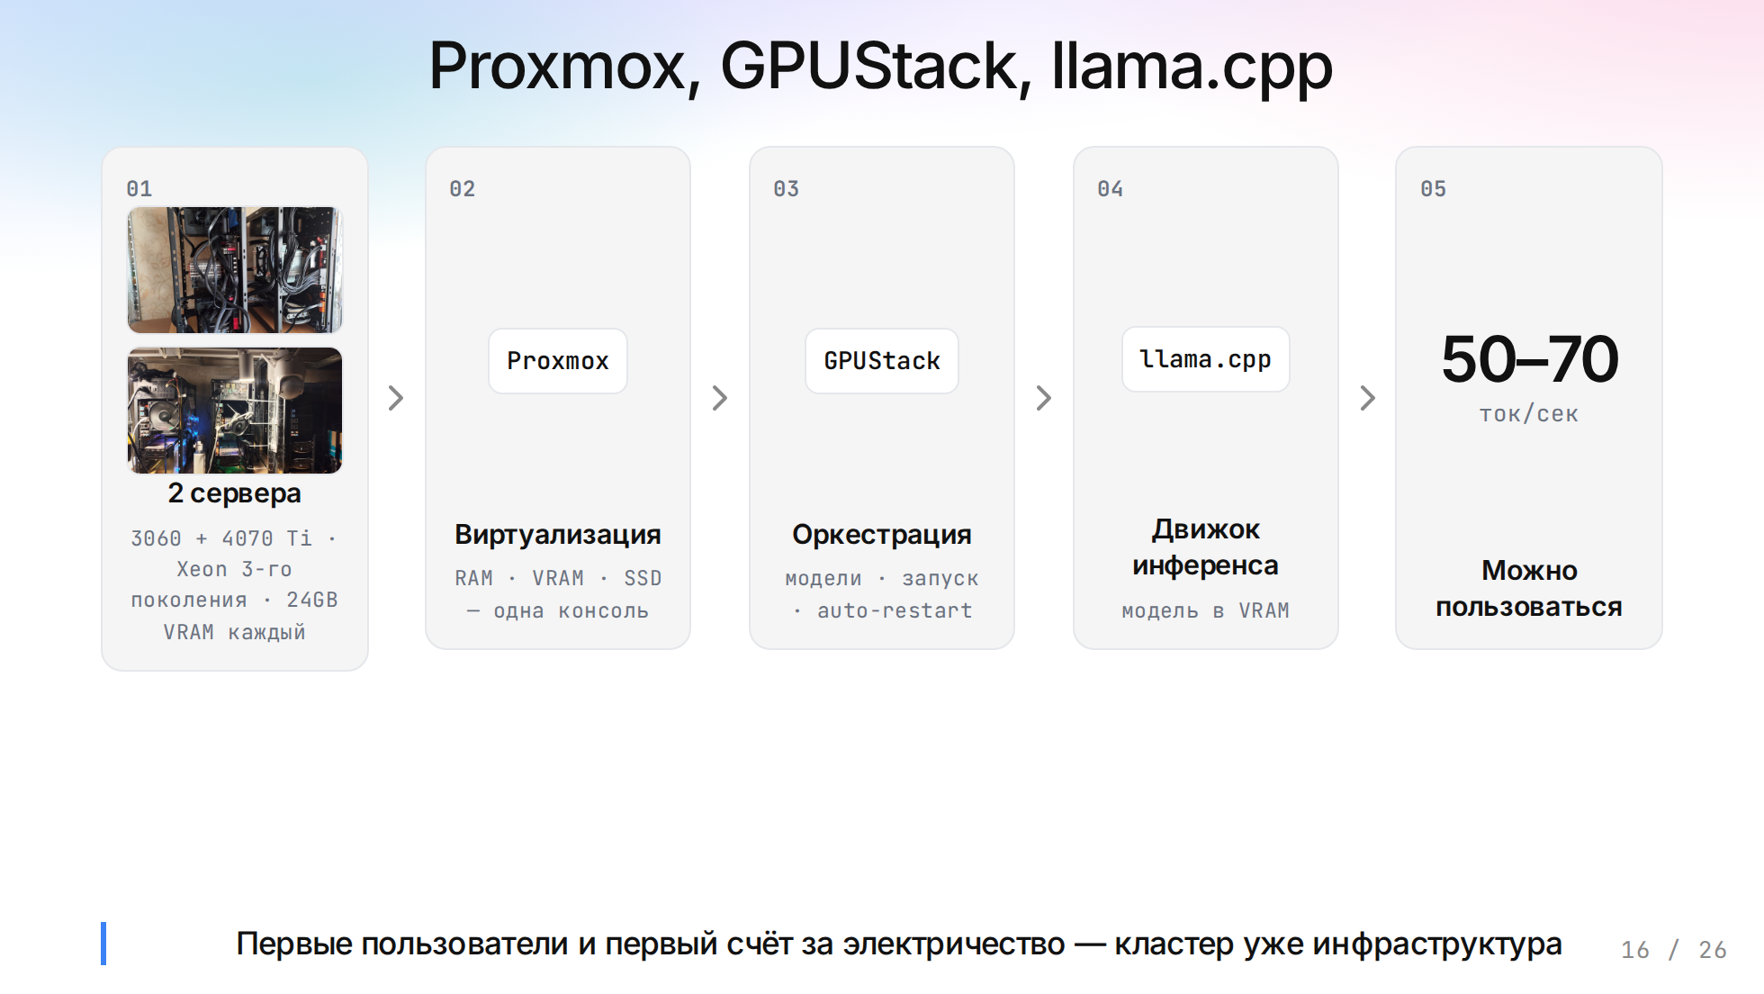
Notes:
Появилось 2 сервера: 3060 + 4070 Ti + Xeon 3-го поколения, 24GB VRAM каждый.
Серверы объединили в Proxmox-кластер — централизованный контроль RAM, VRAM, SSD.
GPUStack — скачивание моделей, запуск, auto-restart; статистика по пользователям и API-ключам.
llama.cpp — рантайм: контекст под задачу, модель держим в VRAM (без холодных стартов).
Итог: 50–70 ток/сек, первые пользователи.
Цена этапа: электричество 24/7 (начался счёт), китайские материнские платы (хуанан).

Slide 17
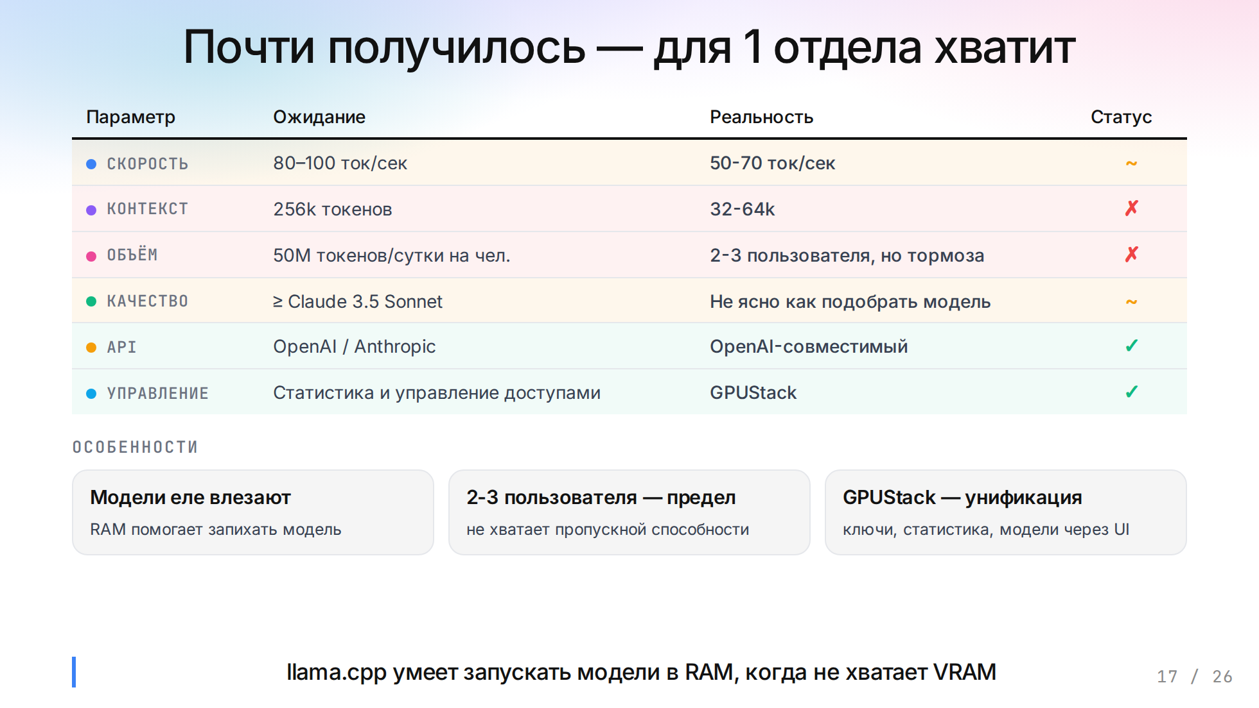
Notes:
TODO(спикер): данные S2 (3060/4070 Ti + llama.cpp) не собраны — все ячейки таблицы TODO.
Особенности этапа: китайские материнские платы (хуанан), электричество, первые пользователи.
Заполнить до финального экспорта.

Slide 18
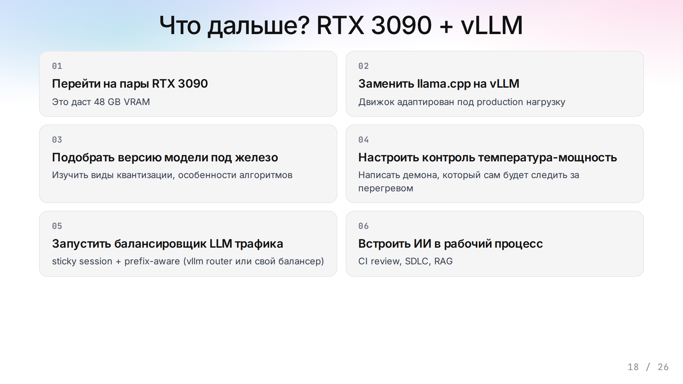
Notes:
TODO(спикер): идеи S2 не собраны. Кандидаты: докупить 3090, TP, переход на vLLM.
Заполнить до финального экспорта.

Slide 19
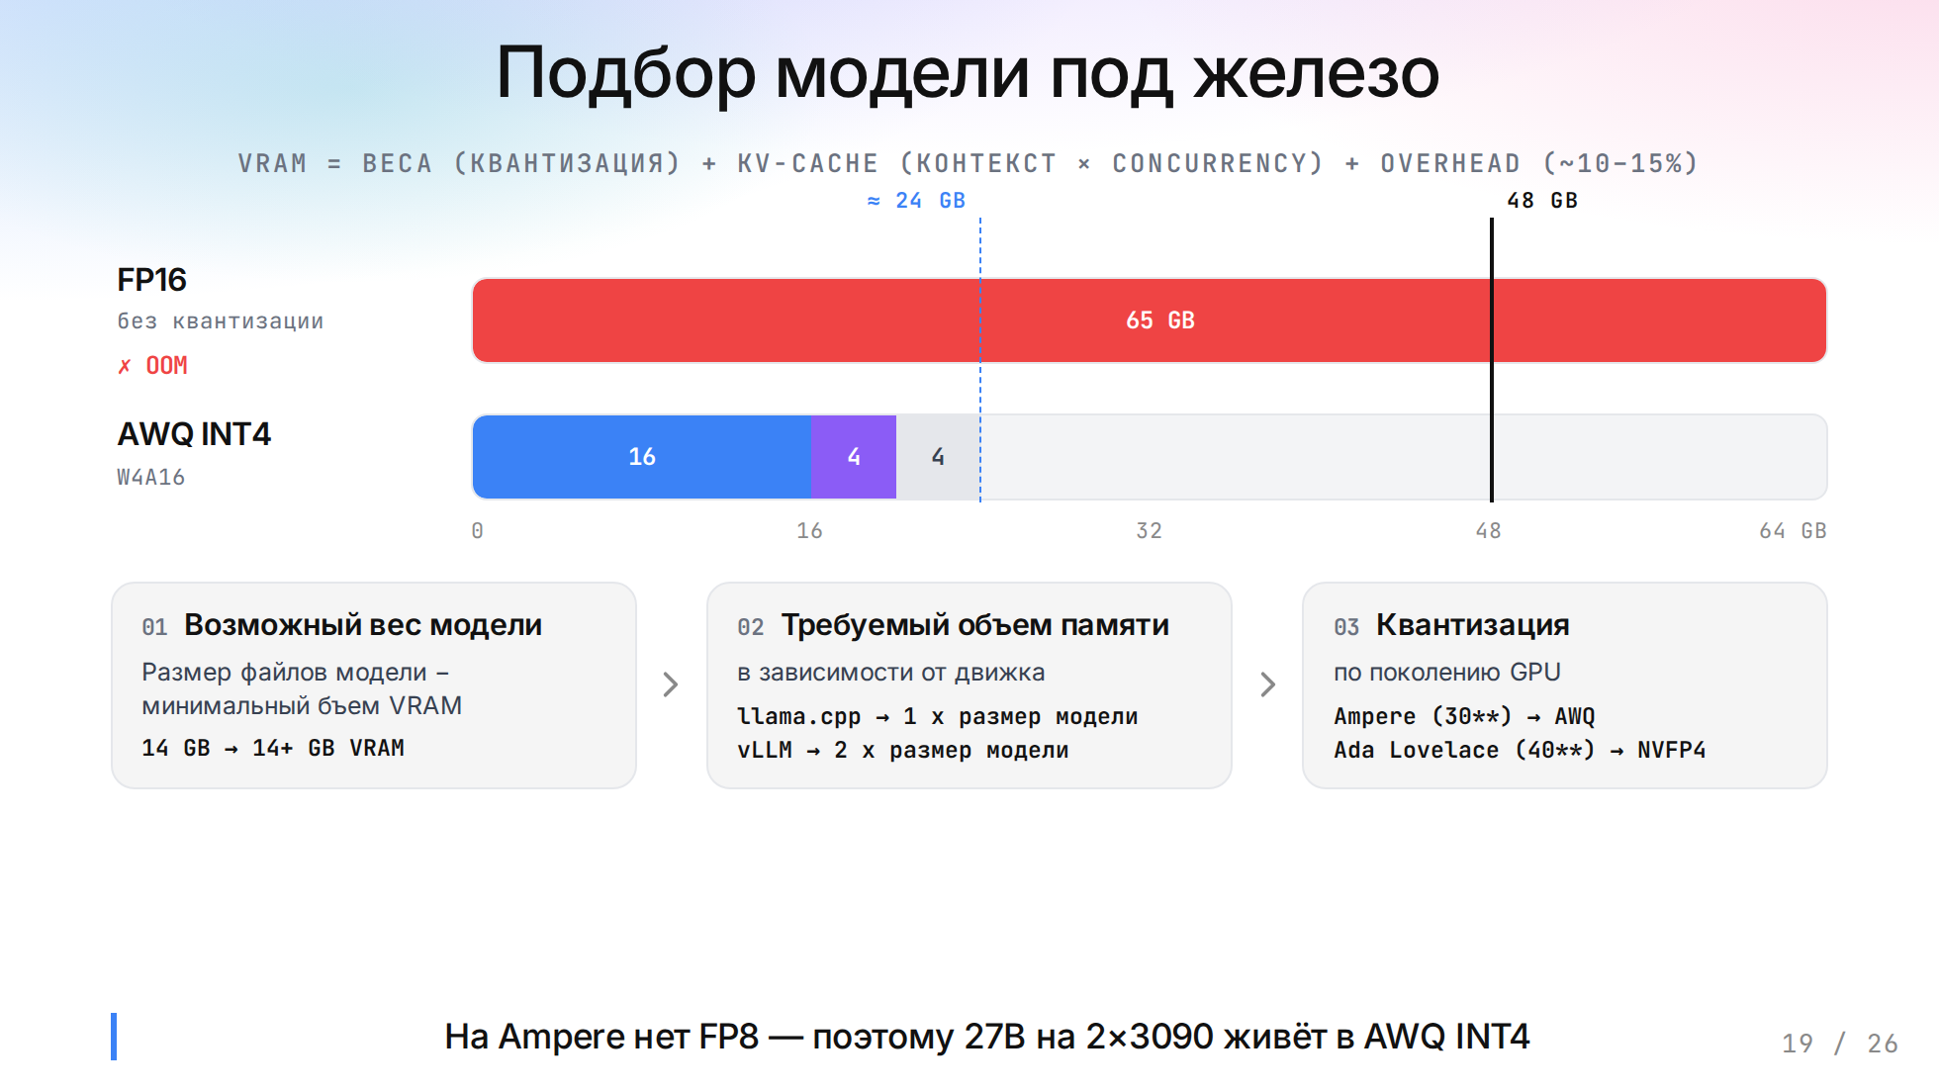
Notes:
Как подбирать версию модели под железо — алгоритм (6 шагов):
1. БЮДЖЕТ VRAM: суммарная VRAM кластера × gpu-memory-utilization (≈0.90) − overhead (~10–15%).
2. ЦЕЛЕВОЙ WORKLOAD: макс. контекст (8K / 32K / 128K?), целевая concurrency (1 / 4 / 16?) →
KV-cache = f(контекст, concurrency, архитектура).
3. РАЗМЕР МОДЕЛИ: weights_VRAM ≈ params × bytes/param × 1.2; weights + KV ≤ бюджет →
максимальный размер, который влезает.
4. ФОРМАТ ПОД GPU-АРХИТЕКТУРУ:
- Ampere (RTX 3090/4090, A100): AWQ / GPTQ INT4 (W4A16); FP8 недоступен.
- Hopper/Blackwell (H100/H200/B200): FP8 / NVFP4 — максимум throughput; AWQ — запасной.
- CPU / edge / мало VRAM: GGUF Q4_K_M / Q5_K_M / Q8_0.
5. ПРОВЕРКА: weights + KV + overhead ≤ бюджет? Если OOM — лестница снижения:
контекст ↓ → concurrency ↓ → квант ниже (Q4) → KV-cache FP8/INT8 (--kv-cache-dtype fp8)
→ CPU offload → больше GPU (TP).
6. ВАЛИДАЦИЯ КАЧЕСТВА: бенчмарк на целевых задачах (code / RAG / chat) vs FP16 baseline
→ фиксация модели + кванта в документацию.
Формулы:
- Веса: weights_VRAM ≈ params × bytes/param × 1.2 (×1.2 — embeddings, CUDA context).
bytes/param: FP16/BF16 = 2 (27B ≈ 65 GB, 70B ≈ 168 GB) · FP8 = 1 (27B ≈ 32, 70B ≈ 84) ·
AWQ/GPTQ INT4 = 0.5 (27B ≈ 16, 70B ≈ 42) · GGUF Q4_K_M ≈ 0.55 (27B ≈ 17) · GGUF Q8_0 ≈ 1.07 (27B ≈ 34).
- KV-cache (на 1 запрос): bytes/token = 2 × n_layers × n_kv_heads × head_dim × bytes_per_element;
множитель 2 — храним и K, и V. GQA (мало KV-голов) сильно снижает размер.
Пример: 27B dense, GQA, BF16 KV ≈ 1–4 GB на 32K контекст; при concurrency 4 — умножаем на 4.
KV-cache не квантуется вместе с весами — отдельный потребитель VRAM (можно FP8/INT8 KV: --kv-cache-dtype fp8).
- Бюджет: weights + KV × concurrency + overhead ≤ VRAM × gpu-memory-utilization.
Форматы — когда что брать:
- FP16/BF16: 80 GB+ GPU, потеря 0% — эталон, валидация качества.
- FP8 / NVFP4: Hopper/Blackwell, потеря <1% — production на H100, максимум throughput.
- AWQ INT4 (W4A16): любая NVIDIA вкл. Ampere, потеря ~1–3% — default для RTX 3090/4090,
лучшее качество среди 4-bit (защита «важных» весов до квантизации).
- GPTQ INT4 (W4A16): любая NVIDIA, потеря ~2–5% (чуть хуже AWQ на code) — запасной, если AWQ-чека нет.
- GGUF Q4_K_M / Q5_K_M / Q8_0: CPU, любая GPU, Mac; Q4 ~3–5%, Q8 <1% — edge, Ollama, мало VRAM, CPU offload.
Правила: Ampere → AWQ (FP8 нет); H100+ → FP8 (AWQ — fallback). Качество критично → AWQ > GPTQ;
VRAM критична → GGUF Q4_K_M (лучший баланс размер/качество). Длинный контекст → KV FP8/INT8
или снизить max-model-len. MoE (35B-A3B, DeepSeek): активные параметры малы — 35B-A3B в Q4
живёт на 24 GB, 120+ tok/s. Инструменты квантизации: auto-round (github.com/intel/auto-round), gptq-forge.
Наш стек (Qwen3.8-27B, 2×RTX 3090 = 48 GB, бюджет ≈ 43 GB):
- FP16 ≈ 65 GB — OOM, не влезает.
- FP8 ≈ 32 GB — недоступно: на Ampere нет FP8.
- AWQ W4A16: 16 GB весов (TP=2) + KV 2–4 GB (32K, 1 req) + overhead ≈ 5 GB → ~20–25 GB ✅ — наш выбор.
- GGUF Q4_K_M ≈ 17 GB → ~22 GB — альтернатива (llama.cpp).
Продакшн-реальность: 256K контекст → KV-cache растёт до ~18 GB, итого ~39 GB — влезает,
но max-num-seqs = 2 (KV съедает бюджет — см. «Итоги»).
Источники: alesha.pro (квантизация LLM 2026; сколько VRAM нужно для LLM) · kunwar.page (формула KV-cache)
· spheron.network (GPU sizing 2026) · iternal.ai (on-prem, W4A16 vs W8A8) · particula.tech (AWQ vs GPTQ vs FP8)
· premiai.io (GGUF vs AWQ vs GPTQ vs bitsandbytes) · tomodahinata.com (serving economics, KV budget)
· codersera.com (Qwen 3.6 27B dense vs 35B MoE на RTX 3090) · hivenet.com (KV cache и контекст, GQA).

Slide 20
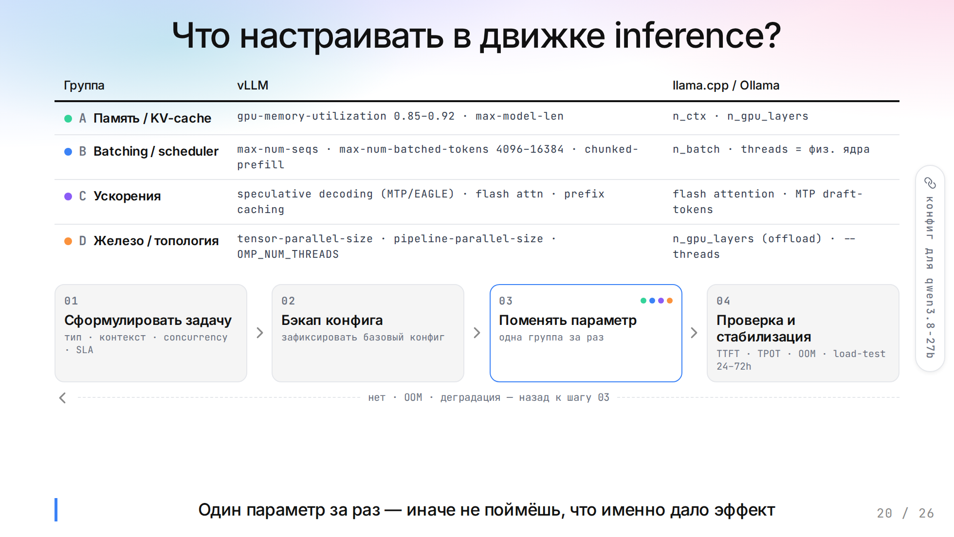
Notes:
Тюнинг — не магия и не «крутим всё подряд», а повторяемый алгоритм:
workload → базовый конфиг → измерить baseline → итеративно крутить 4 группы
→ стабилизировать. Метрики-цели: TTFT (задержка первого токена),
TPOT/ITL (задержка на токен в декодинге), throughput (tok/s на GPU), VRAM headroom.
Правила, которые надо озвучить:
1. Один параметр за раз — иначе невозможно понять, что дало эффект.
2. Сначала память, потом скорость: OOM лечится max-model-len ↓ →
gpu-memory-utilization ↓, и только потом крутим batching.
3. KV-cache — главный потребитель VRAM: max-model-len 131k → 32k может
освободить десятки GB; контекст — первая жертва при OOM.
4. Chunked prefill включаем, когда длинные промпты «застревают» декодинг
(ITL spikes); размер чанка 2048–4096 балансирует TTFT и throughput.
5. Speculative decoding (MTP) — добавляем последним: +30–100% decode-скорость,
но ест VRAM и может деградировать на длинном контексте.
6. Prefix-heavy workload (агенты, RAG с общим system prompt) → SGLang +
RadixAttention или vLLM prefix caching — до 6x на общих префиксах.
7. Валидация: бенчмарк при целевой concurrency (не пик), затем 24–72h
load-test и мониторинг — конфигурация фиксируется в документацию.
Ссылка справа — мой конфиг (gist): реальный `.env` + `vllm serve` для
Qwen3.8-27B-AWQ-MTP на 2×3090 (TP=2, MTP, 256K, KV fp8, chunked prefill).
Упомянуть: «конфиг — справа, посмотрите, что реально крутится».
Источники:
- Sector88 — How to fix vLLM OOM: 2026 checklist (sector88.co/blog/how-to-fix-vllm-oom)
- SGLang — Hyperparameter tuning (mem-fraction-static, schedule policy)
(github.com/sgl-project/sglang/blob/main/docs/advanced_features/hyperparameter_tuning.md)
- CROZ — Tuning vLLM: token batching и chunked prefill (croz.net/run-your-own-ai-at-scale-vol-1-tuning-vllm/)
- Kunwar — vLLM in production: every flag that matters (kunwar.page/chapter/048-vllm-in-production-every-flag-that-matters)
- Habr — vLLM Production Stack: автоподбор gpu_memory_utilization и maxNumSeqs × max-num-batched-tokens (habr.com/ru/articles/1016062/)
- NVIDIA Forum — MTP + 3 knob'а: max-num-batched-tokens 8192→4096, −30% TTFT (forums.developer.nvidia.com)
- Spheron — DeepSeek-V4 MoE: OOM at launch → reduce max-model-len first (spheron.network)
- Dre Dyson — Qwen3.6-27B deployment: gpu-memory-utilization 0.75, max-model-len 32768 (dredyson.com)
- llama.cpp — server README: n_batch, n_ctx, flash attention, threads (github.com/ggml-org/llama.cpp)

Slide 21
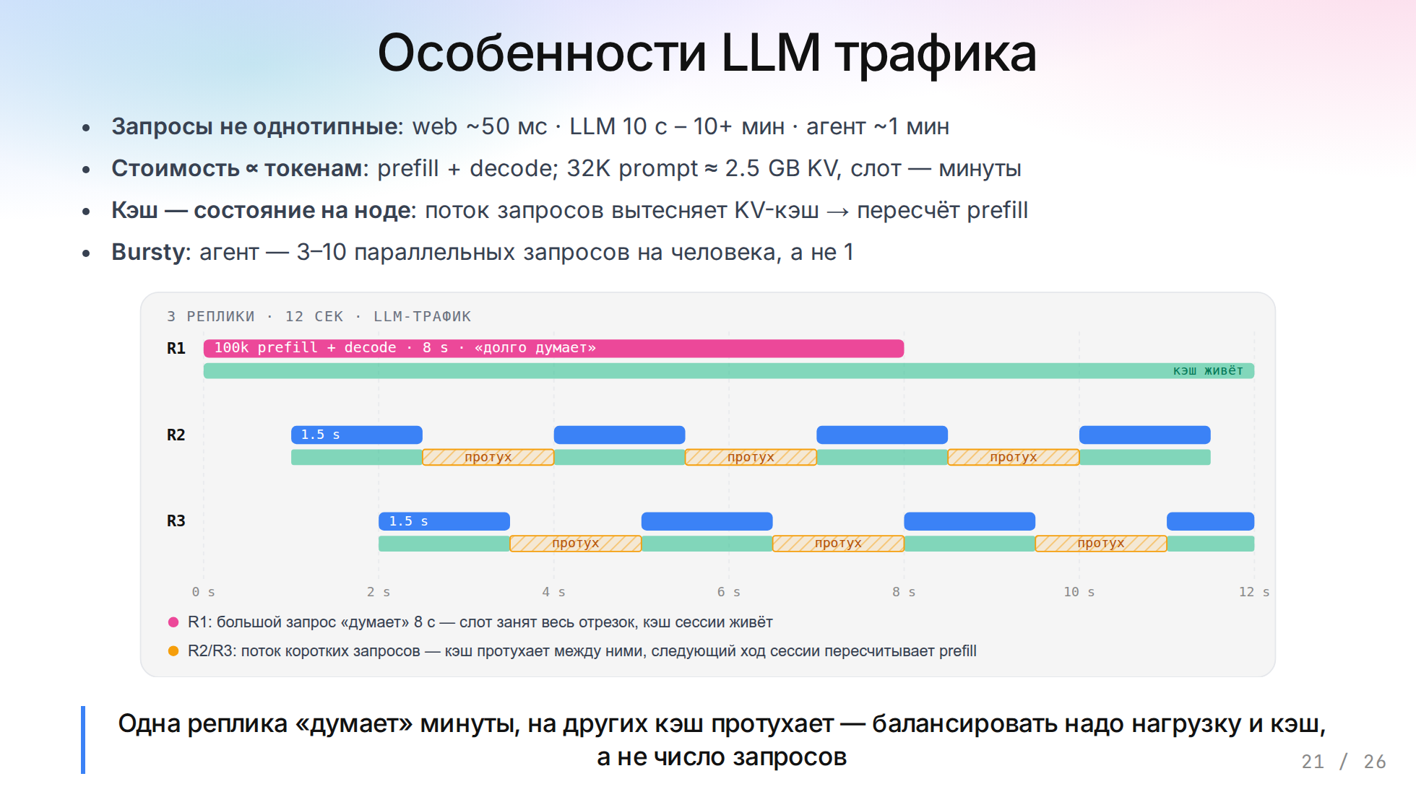
Notes:
3 реплики, 12 секунд — что видит балансер (схема условная):
R1: на реплику прилетает большой запрос (100k prefill + decode) — она «долго думает»:
8 секунд, слот занят весь отрезок. Кэш сессии живёт — вытеснять его нечем.
R2/R3: прилетает поток коротких запросов (1.5 с; агенты — 3–10 параллельных на человека).
Поток разных запросов вытесняет KV/prefix-кэш: он протухает между запросами,
и следующий ход сессии пересчитывает prefill заново.
Четыре особенности, которые ломают классическую балансировку (для речи):
1. Неоднородные запросы (длительность 100× — 100 000×):
- Web-запрос: ~50 мс, однородные → Round Robin хорош: запросы равны, делить поровну можно.
- LLM: 200 мс (короткое completion) — 30+ с (длинная генерация), агент — 1–3 мин
(input 100k prefill + output 5k ≈ 1 мин при 80 tok/s).
- Источники: Neel Mishra «Load Balancing for LLM Services» (request duration varies 100×),
BentoML LLM Inference Handbook.
2. Стоимость ∝ токенам (разброс ~50×):
- 128-token prompt → ~10 MB KV-кэша; 32K-token prompt → ~2.5 GB.
- Prefill — compute-bound (GPU насыщен), decode — memory-bandwidth-bound (пропускная память).
- Реплика с 10 запросами в decode имеет принципиально другую ёмкость, чем с 10 в prefill.
- «Fairness by request count is not fairness by cost» (NVIDIA Dynamo / Ace The Cloud, 2026).
3. Состояние на ноде (KV-кэш):
- Multi-turn: 10-туровый диалог с 8K контекстом — sticky экономит 70–90% prefill-вычислений
на турах 2+ (Neel Mishra, session affinity).
- RAG / общий system prompt (2048 токенов, 85% cache hit rate) — TTFT 350 мс → 80 мс (4.4×),
GPU-вычисления −40% (Neel Mishra, prefix locality).
- Tool-use агенты — cache hit rate 90%+, экономия prefill 50–70%.
- «From the load balancer's point of view both paths are 'one request.' From the GPU's point of
view those paths are not even cousins» (Ace The Cloud).
4. Bursty: агенты (pi.dev, Cursor, Kilo) создают 3–10 параллельных запросов на человека, а не 1.
Почему это ломает Round Robin (для речи):
- RR распределяет число запросов, а не стоимость. Длинный запрос занимает слот на минуты,
следующий по кругу падает на ту же ноду → очередь, пока другие простаивают.
- Кэш протухает под потоком коротких запросов → следующий ход сессии пересчитывает prefill.
- Цифры: token-weighted shortest-queue — P99 TTFT 4200 → 650 мс (6.5× лучше RR);
llm-d (Tesla production) — до 3× throughput и TTFT в 2 раза ниже против RR (cache-aware routing).
- Индустрия сходится к одним и тем же сигналам: llm-d (scoring: cache + prefill/decode + SLA + load),
NVIDIA Dynamo (worker-reported KV-состояние), SGLang (router-predicted radix tree),
Gateway API Inference Extension (KV cache % + queue + LoRA).
Переход: нагрузка — только половина дела. Вторая половина — KV-кэш (sticky) и health — на следующем слайде.

Slide 22
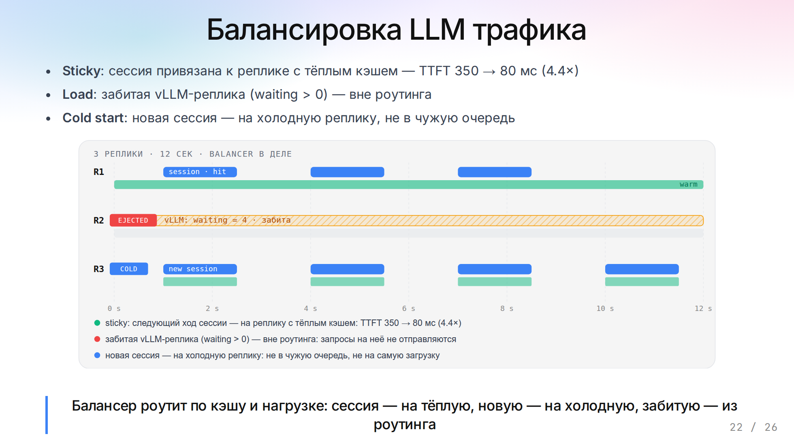
Notes:
Продолжение прошлого канваса: те же 3 реплики, теперь в деле балансер — три решения (схема):
1. STICKY (R1): сессия привязана к реплике, где её кэш тёплый. Следующий ход — туда:
cache hit, TTFT 350 → 80 мс (4.4×), prefill −40% GPU (Neel Mishra, prefix locality).
Мягкий affinity: pin держится со slack (session 1, prefix 0), rebind после 3 spill,
TTL 60 мин — трафик не кристаллизуется на одной ноде.
2. LOAD (R2): vLLM забита (waiting = 4) — реплика вне роутинга: no-wait (waiting > 0 → не берём),
EJECTED при 5xx / stuck / scrape fail, возврат через PROBING без user traffic.
Запросы, которые «долетели бы» на R2, уходят на свободные.
3. COLD (R3): новая сессия — на холодную реплику: least-loaded (min effective_running,
WLC: 100k запрос весит в 100× больше 1k), не в чужую очередь.
Таблица сигналов (шпаргалка):
| Сигнал | Источник | Правило |
|---|---|---|
| Load | vLLM /metrics (3 с) + in-flight WLC | сначала без очереди, затем least-loaded |
| Session | header x-session-id | pin: TTL 60 мин, rebind после 3 spill |
| Prefix | MD5(system prompt) | pin: TTL 5 мин, отпускается при перегрузе |
| Health | scrape + 5xx | LIVE ⇄ PROBING ⇄ EJECTED, активный probe |
Три сигнала: load, sticky, health. Принципы: routing простой, health не зависит от user traffic.
Набор сигналов совпадает с индустриальной практикой — колесо не изобретали, дорабатывали под
2×3090 + агентов:
- llm-d (Inference Scheduler): scoring = cache + prefill/decode + SLA + load
- NVIDIA Dynamo: worker-reported KV-состояние + load (KV-aware routing)
- SGLang: router-predicted radix tree (приближённый prefix-кэш) + load
- Gateway API Inference Extension (EPP): KV cache % + queue depth + LoRA-адаптер
«load + prefix/KV-locality + health» — де-факто стандарт 2026.
1. LOAD — scrape vLLM /metrics каждые 3 с (num_running, num_waiting, KV usage) + локальный in-flight (WLC):
effective_running = max(scrape, in-flight); effective_waiting = waiting + max(0, in-flight − running).
WLC — weighted least connections: каждый in-flight запрос учитывается по весу токенов
(100k весит в 100× больше, чем 1k). Синхронизация со scrape: grace 15 с (запрос «в полёте»
не сбрасывается idle-scrape'ом), backstop 15 мин на потерянные completion-сигналы.
No-wait: если есть LIVE с waiting = 0 — берём только их. Least-loaded: min(effective_running),
ничья — round-robin, LIVE предпочтительнее PROBING.
Цифры: token-weighted shortest-queue — P99 TTFT 4200 → 650 мс (6.5× лучше RR)
(Neel Mishra, Llama-2 70B, 6 реплик).
2. STICKY (soft affinity) — KV-кэш работает, трафик не кристаллизуется:
- Session key: из заголовков (x-session-id, x-kilo-session, x-claude-code-session-id, x-opencode-session,
x-kilocode-taskid, …) или body (conversation_id, thread_id). x-client-request-id исключён — это per-request id.
- Prefix key: MD5 первых 4096 символов system prompt; для multi-tenant — + project_id.
- Pin usable: LIVE + waiting = 0 + running ≤ min + slack (session 1, prefix 0).
Session держится при 1 vs 0, ломается при 2 vs 0; общий system prompt не держит горячую ноду (slack 0).
- Rebind: 3 spill подряд → session переезжает на новую ноду; force rebind: running(pin) − min ≥ 3 — сразу.
Prefix: expunge при повторяющемся spill. TTL: 60 мин / 5 мин — чинит «через 10 минут всё на одной».
- Новый bind только на LIVE; PROBING sticky не принимает.
- Индустрия: session affinity экономит 70–90% prefill на турах 2+ (10 туров, 8K контекст);
всегда с load-override — affinity ломают, когда KV > 90% (Neel Mishra).
3. HEALTH — без user traffic:
- EJECT: 2× failed scrape, 5xx > 30%/мин, stuck (num_running > 0 и in-flight = 0 дольше 45 с), state ≠ running.
- Возврат: 2× scrape OK → PROBING (без sticky, ограниченный трафик), 15 s clean → LIVE.
Cooldown: 30 с базовый, экспоненциально до 300 с при повторных eject (защита от flap).
- EJECTED: user traffic нет, но /metrics скрейпится дальше — это единственный путь возврата.
Мёртвую реплику «не проверяем» пользовательскими запросами.
- Индустрия: LLM-health нюанснее web — «alive» ≠ «ready» (модель не загружена) ≠ «overloaded»
(принимает, но с деградацией); Envoy idle_timeout 300 s (дефолт 60 s убивает streaming),
circuit breaker (max_pending_requests) защищает KV от OOM (Neel Mishra).
Чего не делаем (осознанно): composite score, consistent hashing, Power of Two, температура GPU
(лагging-сигнал; running/waiting — прямое измерение нагрузки), slow-start в routing — только в Grafana.
Observability: Traffic Share, Affinity %, Spill Rate, Force-Rebind Rate, LIVE/PROBING/EJECTED,
imbalance index + алерты (весь трафик на одной ноде, сломанный probe, prefix spill).

Slide 23


Slide 24
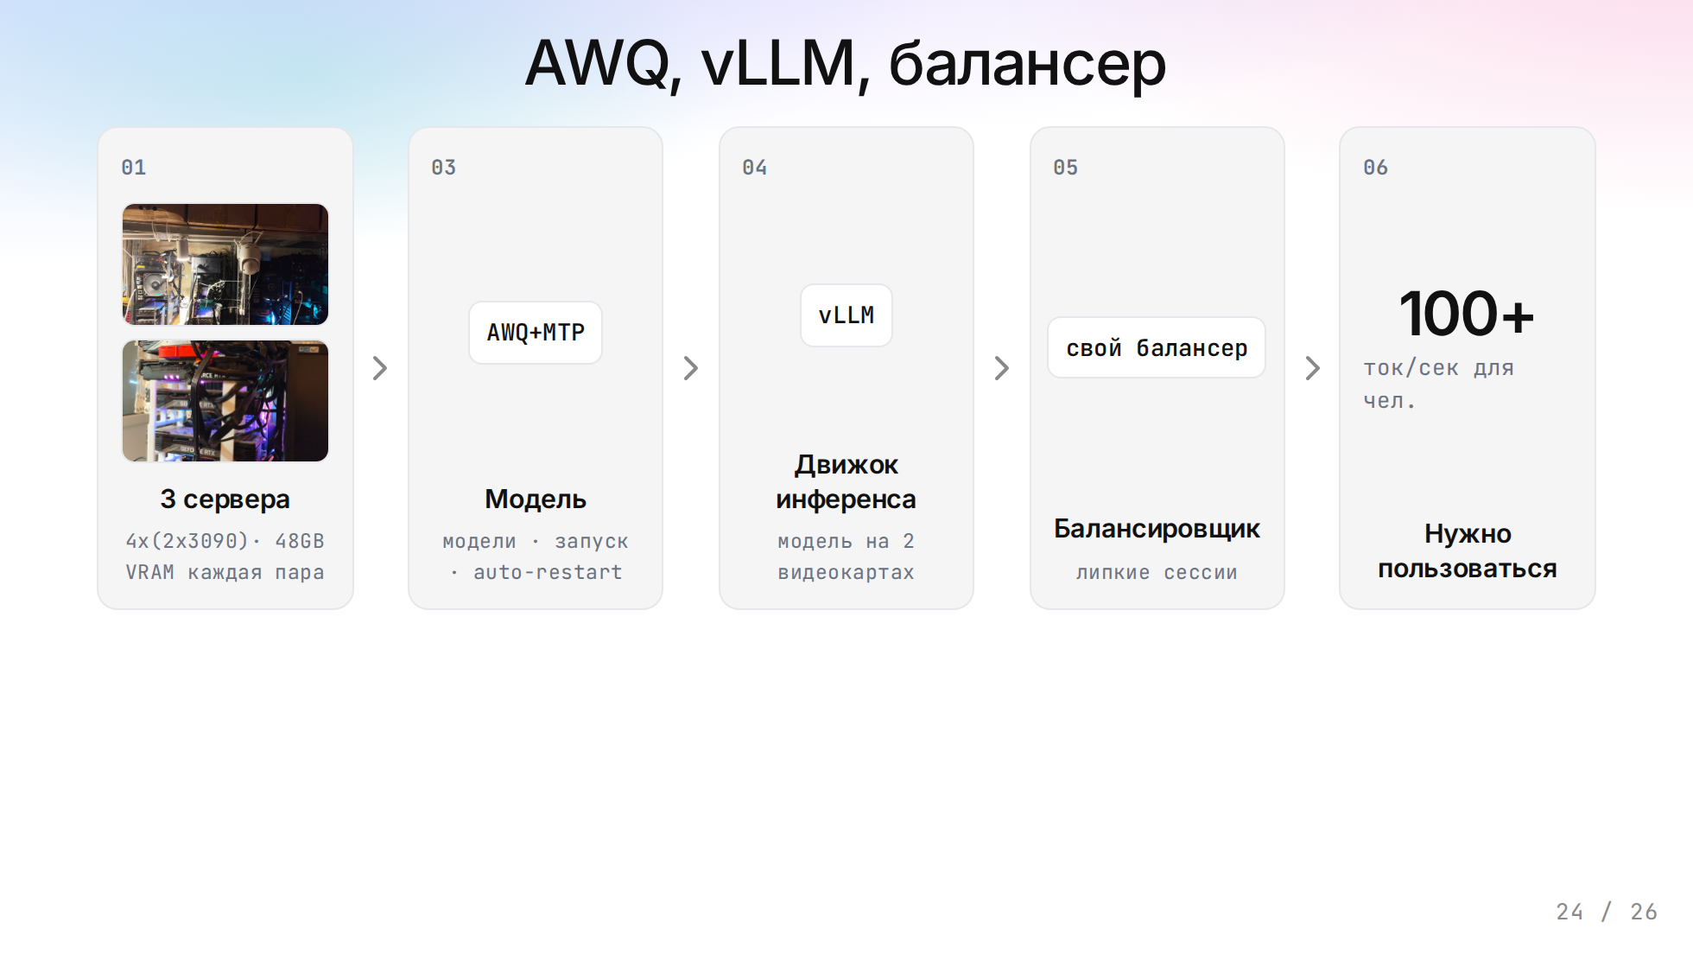

Slide 25
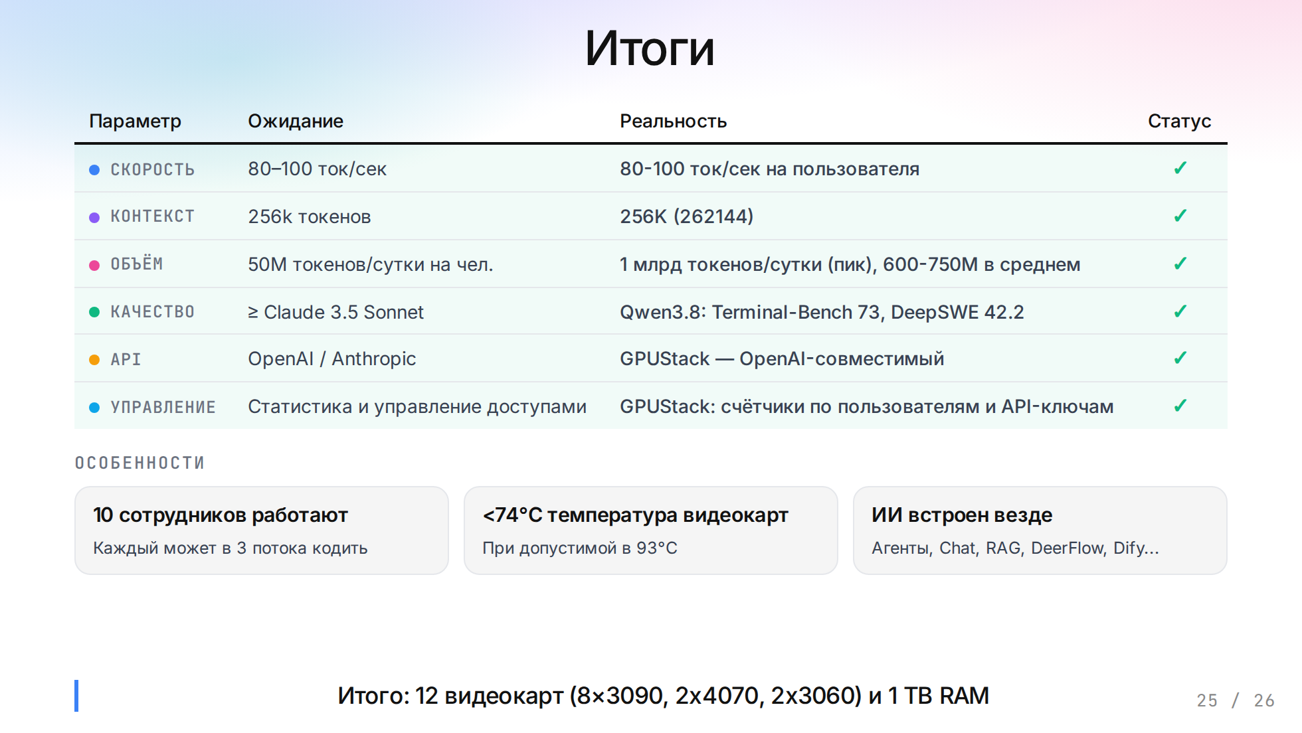
Notes:
Таблица: 6 параметров — ожидание vs на этапе 8×3090 + vLLM + GPUStack.
S3: скорость ~ (75 tok/s на пользователя, 210 aggregate), контекст ✓ (256K),
объём ✓ (1 млрд/сутки пик), качество ~ (Qwen3.8: TB 73, DeepSWE 42.2 — не ≥ Claude, но для своих задач хватает),
API ✓ (vLLM OpenAI-совместимый), управление ✓ (GPUStack счётчики).
Особенности этапа (3 карточки):
1. MTP — стабилен — vLLM 0.28.0: wild write в 0.27.1 убивал рантайм на 3-й день;
после апгрейда — MTP работает, ~2× decode (KGP Talkie: 76 → 176 tok/s).
2. Нет FP8 — Ampere: 27B весов — в AWQ INT4 (W4A16), единственный 4-bit квант для 3090.
3. 24GB — потолок — max-num-seqs 2: 256K + 27B весов, KV съедает бюджет, параллельность 8 → 2 запроса.
TODO(спикер): подтвердить цифры (75 tok/s, 1 млрд/сутки, Qwen3.8, max-num-seqs 2).

Slide 26

Notes:
Финал: 24/7, без лимитов, без счетов, без зависимости от чужого uptime — и это стоит $3,200/год,
а не $20–73K. Roadmap: Qwen4 (3090 не потянет — нужен 4090/H100), RAG-сервис, AI Gateway.
Q&A, ссылки, контакты.

